Slide 1



Slide 2


الجمهورية الجزائرية الديمقراطية الشعبية
وزارة التعـليـــم العالــي و البحث العلمـــي
كلية: علوم الاقتصادية والتجارية وعلوم التسيير
Managing Talent Risk
إدارة خطر هجرة المواهب
مقياس إدارة المخاطر الاجتماعية السنة: اولى ماستر
من إعداد الطالبات:
حملاوي أميرة.
خشعي إيمان.
تابرحة أم هاني.
الفوج:02
تحت إشراف الأستاذة:
طاهري فاطمة الزهراء.
الموسم الجامعي: 2020/2019

Slide 3


محتوى المقال
Article content
الكلمات المفتاحية
الاشكالية
TIME OF REVENGE
تعريف الخطر
تعريف الموهبة وخصائصها
أسباب الاهتمام بالموهبة
تعريف خطر هجرة المواهب
الملخص
المقدمة
استنتاجات واقتراحات
امثلة عن موهوبين

Slide 4


Slide 5

الملخـــــــــــــــص
Summary
في ظل التغيرات الحاصلة التي يشهدها العالم اصبحت المنظمات تعاني العديد من المخاطر من بين هذه المخاطر هو خطر هجرة المواهب وهذا في وجود منافسة شرسة بين المنظمات لاستقطابهم بعروض مختلفة لذا اصبح اكبر تحدي لاي منظمة هو كيفية التعامل والحفاظ عليها في ظل عدم توفير امكانيات اللازمة والظروف المناسبة، وعلى هذا الاساس فقد تناول هذا المقال هذه المشكلة المثيرة للاهتمام ومحددات خطر فقدان هؤلاء الاشخاص المفتاحين وكذلك دراسة الاسباب و العوامل التي تدفع بهم الى المغادرة وبحث عن تحديد المتغيرات التي تحتاج اليها المنظمات للتحكم في كل فئة,

Slide 6


Talent risk
خطر المواهب
Talent
الموهبة
Managing the risk of talent

Slide 7


الاشكالية؟
ما هو تعريف الخطر
ما هو مفهوم خطر المواهب وتأثيراته؟
ماهي الحلول المقترحة لتقليل من هذا الخطر

Slide 8
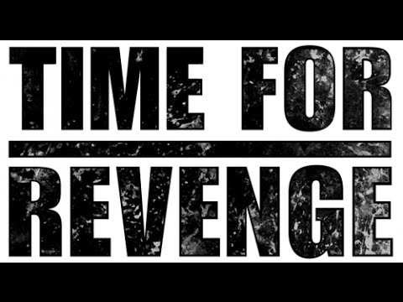
Time of Revenge :The employées golden era
الاجراءات التي تتبناها الشركات:
أخرجة الأنشطة.
قديما كانت الشركات تتبع في عملها البعدين هما :التكاليف والسوق وحديثا أصبحوا يهتمون بالمواهب.
اعتبار المواهب ميزة تستخدم عند التفاوض.
أصبح الموظفون ذوي المهارات موارد نادرة لدى الكثير من المنظمات.

Slide 9

Business and talent realites: trends overt time
الاستقرار بين الأعمال و المواهب Business and talent stability | ادارة المواهب في الجيل الجديد Next génération talent management
استقرار الأعمال( العمل) Business stabilité | أعمال معقدة Business complexity
تنمية وتطوير العاملين داخليا(تدريب) Raising people frome witham | البحث عن المواهب من الخارج(استقطاب) Searching from outsider talent
تطوير المسار الوظيفي في بعض الشركات Carrer development in a few companies | دوران العمل Job-hopping
الالتزام المنظمة Commitment to the organisation | التزام الموظف لنفسه Self commitment
القوة التفاوضية للشركة Negotiation power: the campan | قوة التفاوض عند العامل الموهوب Negotiation power: the person
أمن العمل ( مهم جدا) Job security: critical | أمن العمل(فقد قيمته) Job secunity: an old fashioned value

Slide 10

THE CONCEPTE OF RISQUE
ان مفهوم الخطر مرتبط بعدم اليقين، وهو مرتبط أيضا حول الأحداث التي قد تحدث في المستقبل، والنتائج التي قد تختلف عن التوقعات الأصلية،لذلك يميل الناس الى اتخاذ موقف سلبي تجاه الخطر، فيعتبرون ذلك أمرا خطيرا قد يؤثر عليهم على نحو سلبي.
تنطوي المخاطر على امكانية الحصول على نتيجة أفضل أو أسوأ مما كان متوقعا عليه في الأصل.
فافتراض الخطر هو السبب الذي يجعل المؤسسات تحقق أرباحا، ولكنه قد يكون أيضا السبب الذي قد يدفع المؤسسات الى توليد الخسائر ثم الافلاس في نهاية المطاف، ومن ناحية أخرى فان عدم الخوض في المجازفات ليس بالخيار المتاح، فالمؤسسة التي لا تخاطر ليس لها من الأسباب ما قد يجعلها موجودة.

Slide 11
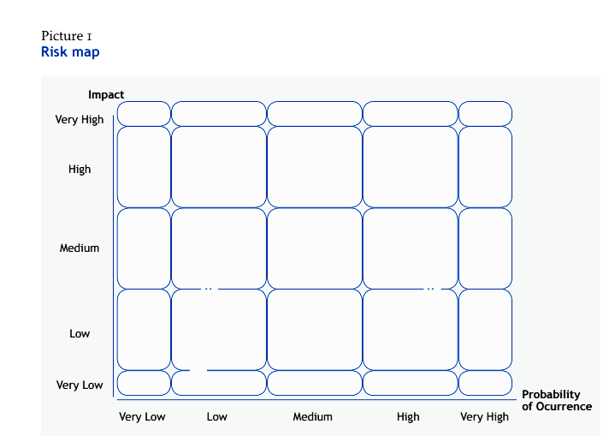

Slide 12


Slide 13


خصائص الموهبة
مفاهيم حول الموهبة
تعريف الموهبة
الدافعية: يعمل بحماس وقد يحتاج في البداية الى قليل من البحث الخارجي لكي يواصل عمله وينجزه
الاصالة: يبتعد عن تكرار ما هو معروف ويعطي افكار وحلولا جديدة غير مألوفة
يحب الاستطلاع: تساءل حول اي شيء غير مفهوم له اي ميل لاستكشاف المجهول
الطلاقة: يعطي عدد كبيرا من الحلول او الاسئلة التي تطرح اليه
التفكير التأملي: يستطيع الانتقال من عالم المحسوس والواقع الى عالم التجريد والخيال لمعالجة الافكار
المرونة: يستطيع تغيير اسلوبه في التفكير في ضوء معطيات ولا يتبنى افكار تقليدية
هي مختلف المهارات والقدرات المتميزة والخلاقة التي يمتلكها الفرد داخل المؤسسة والتي تمكنه من اداء المطلوب منه بكفاءة وفعالية

Slide 14

المواهب القيادية
المواهب الأساسية
هذه الفئة تكون في قمة هرم تصنيف المواهب، وهم القادة الموهوبين الذين يتمتعون بالمسؤولية في وضع و اعداد وتوصيل وتنفيذ الاستراتيجية على مستوى المؤسسة.
يضم هذا النوع مايلي:
المواهب الجوهرية
وتضم: الأشخاص الذين ينجزون الأعمال الأساسية
الافراد ضمن هذا النوع يكونون في منافسة قوية ويمكن من المواهب مهم جدا للمؤسسة
الأفراد هذا في هذا النوع يكون لديهم القدرة على تحمل المسؤولية من المستوى الأول في مدة زمنية لا تتجاوز ثلاث سنوات.
تنفيذ ما هو مهم في مدة قصيرة من دون التركيز على المستقبل.
يشكلون القوة العظمى في العمل، وهم موظفو الانتاج المسؤولون عن التسليم.
المواهب الداعمة
و تضم: الانشطة التي تنفذ من خلال دعم المواهب الداعمة للاعمال غير الاساسية كالاتمتتة
مهارات الافراد العاملين داخل هذه المجموعة من المواهب متوفرة بسهولة، ويمكن تغييرها في غضون أسابيع
تصنيفات الموهبة
في حين هناك بعض الباحثين صنفوا المواهب بحسب مستوى المسؤولية داخل المؤسسة، الى أربع أصناف و هي :
المواهب النادرة
المواهب الفائضة
المواهب النسبية
وهم الافراد الذين بدعم قليل لهم يجعلون الحياة أكثر سهولة وأمنا، وأكثر وضوحا
وهم الأفراد الذين يملكون قدرات نادرة لإثارة و انعاش أحاسيس ومدركات الناس، ورفعها الى مستويات راقية
تتمثل في شخص متخصص ذوي مهارات عالية المستوى، يعمل على تزويد السلع والخدمات التي تكون فيها التسويق محدودا
قسم الأفراد الموهوبين بطريقة موسعة وهي كالتالي:

Slide 15


THE TALENT RISk خطر المواهب
مفهوم خطر المواهب
هي المخاطر التي قد تعاني منها الشركات اثر الخسائر الناجمة عن استنزاف او فقدان الموظفين الموهوبين الناتج عن العمل الغير الملائم والامن البيئي او الظلم او التمييز...الخ

Slide 16

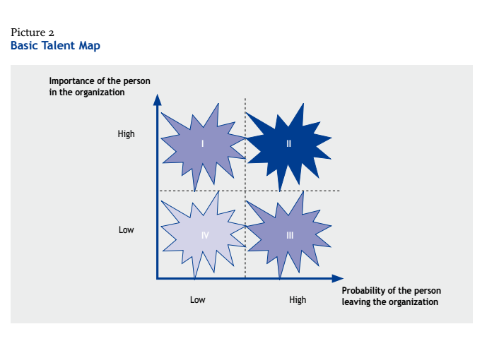
PUCTURE 2
1- الاشخاص ذوي الاحتمال المنخفض لمغادرة الشركة
3-الاشخاص الاقل احتمالا في مغادرة الشركة واقل اهمية
4-الاشخاص ذوي احتمال ضعيف في المغادرة واهمية كبيرة
2-الاشخاص ذوي الاحتمال المرتفع لمغادرة الشركة
اهمية الشخص في المنظمة
احتمالية بقاء الموهبة في منظمة

Slide 17



دعونا نبدأ في التفكير في احتمال خسارة الموهبين ,والسؤال هنا لماذا يكون ذلك الشخص على استعداد لمغادرة الشركة؟
نحن نقترح ثلاثة اسباب محتملة قد تفسر هذا الخطر:
1- عدم رضا الموظف عن الوظيفة
2- الشخص يتمتع بموهبة فائقة
3- شدة المنافسة السوق على المواهب

Slide 18

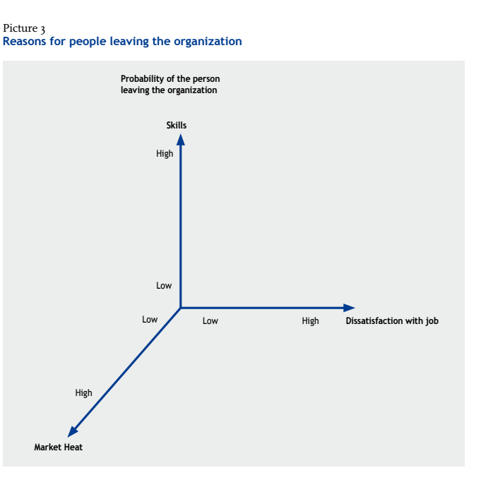
2
PUCTURE 3
1
3

Slide 19


السؤال المطروح هو: هل هذا الشخص بعينه مهما جدا للشركة ام لا؟ والأهم من ذلك ما الذي يفسر هذه الاهمية ؟ الاجابة ستكون من خلال الشكل 4

Slide 20

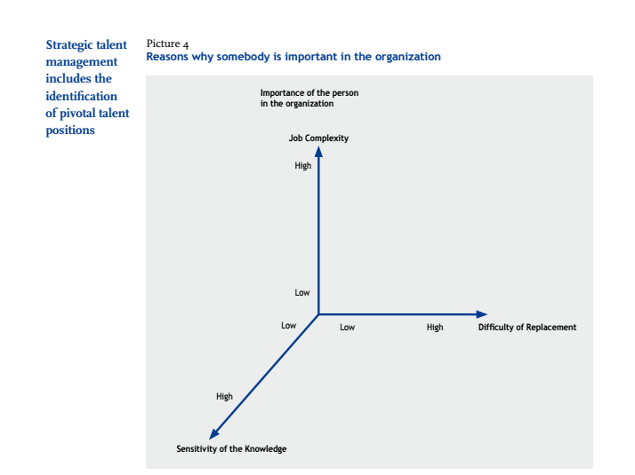
PUCTURE 4

Slide 21

اي استراتيجية ناجحة لإدارة المخاطر المواهب يجب ان تعتمد على الابعاد المبينة في المخططين السابقين
كل موظف في الشركة يجب ان يوضع في مكانه الصحيح في كل المخططات
يجب الفهم ان موقع الموهبة في هذه الانظمة يمكن ان تتغير حسب العوامل المدروسة

Slide 22



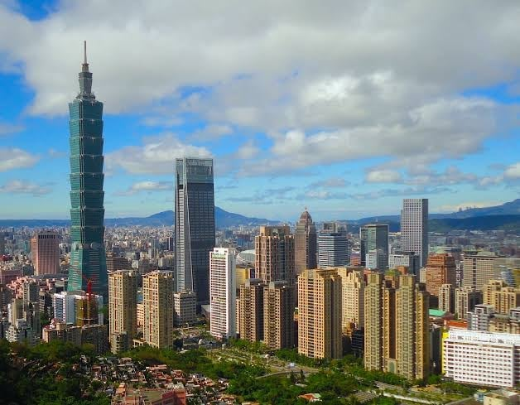
تواصل وبناء شبكات فعالة مع مهاجرين تيوانيين لتشجيعهم على العودة
انشاء مجمعات علمية شبيهة بواد السليكون الموجود في و م أ.
دعم تعليم المهن بدل التعليم العالي لإيجاد قوة مهنية جاهزة يستفيدون منها
وضع سياسات صديقة للأعمال ،توفير المساكن ومدارس.

Slide 23


زعماء الموهبة
Steve Jobs
Bill Gates
الإبداع هو مجرد ربط الأشياء، وعندما تسأل الناس المبدعة كيف فعلوا شيئا ما، سيشعرون بالإحراج لأنهم لم يفعلوا ذلك حقا بل هم فقط رأوا شيئاً ما و بدا لهم واضحا بعد حين
النجاح أحياناً معلم سئ ، إذ انه يجعل الاذكياء يظنون انهم لا يخسرون

Slide 24

يجب وضع العمال في مواضعهم من ناحية الاهمية ودرجة احتمالية المغادرة وهذا لتحديد مواضعهم وخطر فقدانهم
خطر فقدان المواهب يؤثر على تنافسية الشركات واكتساب ميزة تنافسية مستدامة مبنية
على ابداع مواهبها
تحل ادارة المخاطر المواهب محل الشركة لتصبح شاغلا وطنيا الاكثر الاهمية خاصة في
حالة الاقتصاديات الناشئة
رحيل الموظف الموهوب قد لا يعني فقدان المبيعات وفرص النمو فحسب قد يعني ايضا فقدان العمل نفسه.

Slide 25

من إعداد الطالبات:
حملاوي أميرة
تابرحة أم هاني
خشعي إيمان
الفوج: 02
تحت إشراف الأستاذة:
طاهري فاطمة الزهراء

